Slide 1

Взаимодействие с родителями воспитанников в МДОУ детский сад №3 «Солнышко»

Slide 2

«Родительская неделя в ДОУ»
(осень и весна)
Цель: вовлечение родителей в образовательный и воспитательный процесс в ДОУ.
Задачи:
знакомство родителей с образовательным процессом в ДОУ,
активное включение родителей в образовательный и воспитательный процесс;
просвещение родителей в вопросах образования и воспитания дошкольников;
родительский контроль за работой ДОУ (питание).

Slide 3
Родительская неделя
Тема: «Я и мой ребенок –счастье быть вместе»
План мероприятий на неделю:
Проведение родительских собраний (общее или по группам).
Утренняя зарядка с родителями, спортивное мероприятие.
3. Открытые НОД для родителей и с участием родителей.
4. Конкурсы, выставки творческих работ.
5. Мастер- классы для родителей
6. Мероприятие

Slide 4
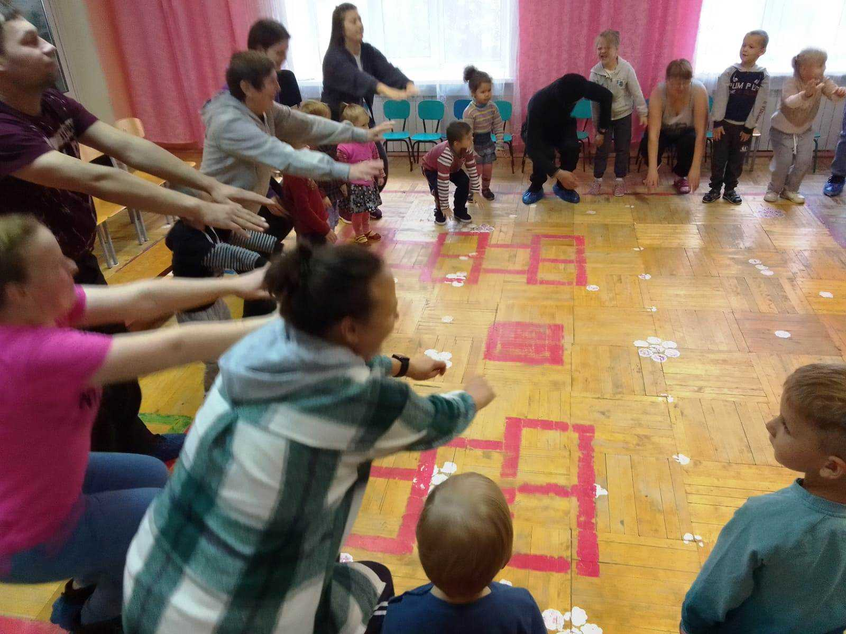
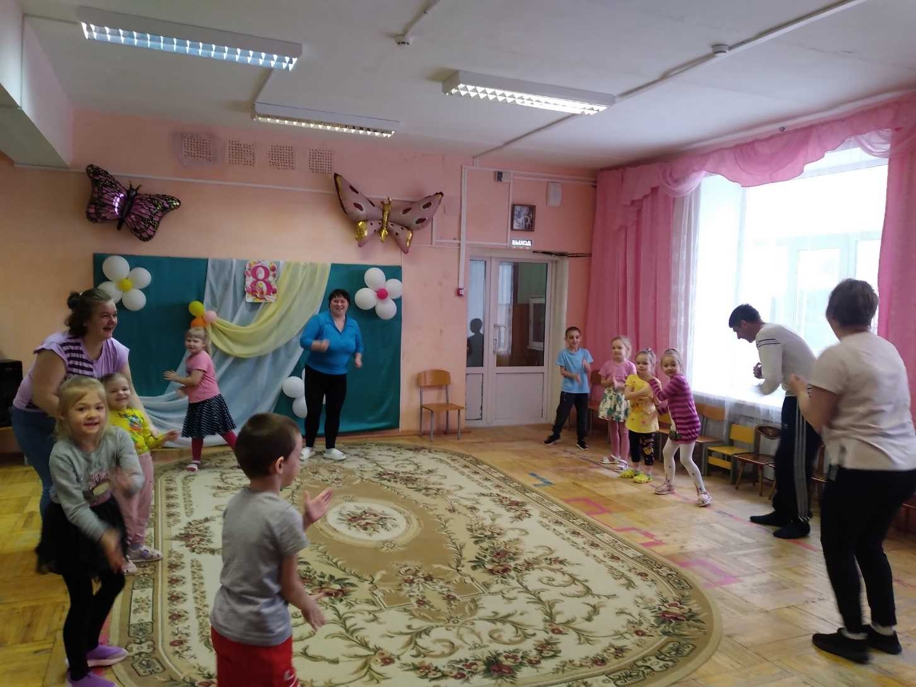
2. Утренняя зарядка

Slide 5
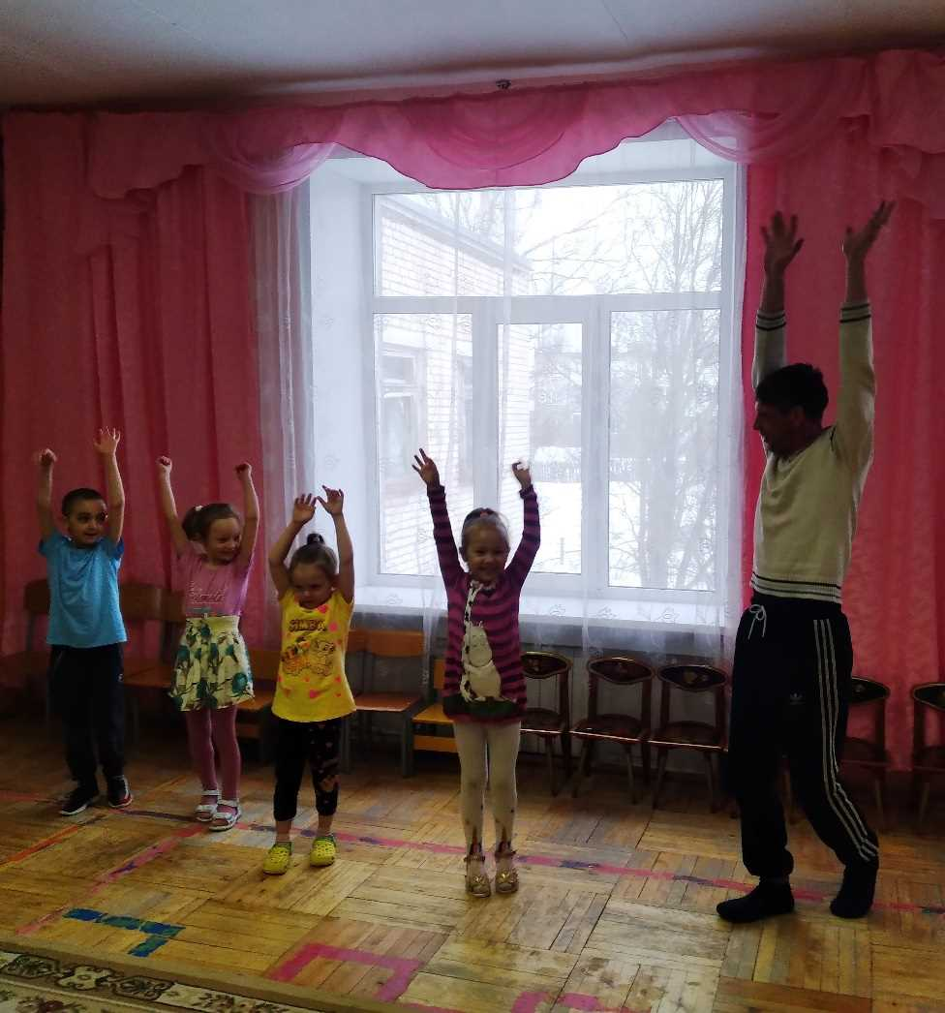
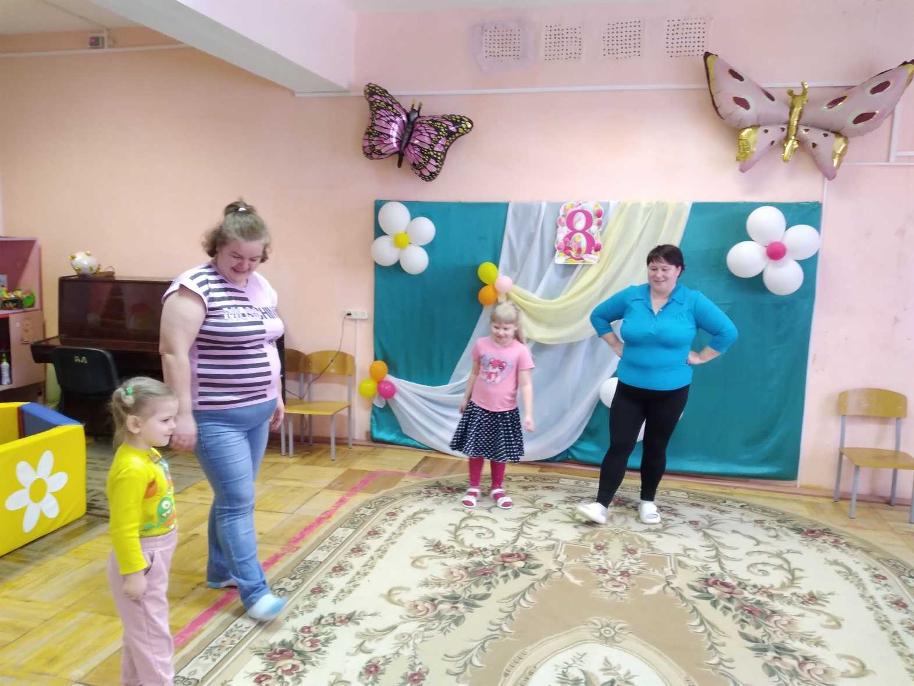

Slide 6
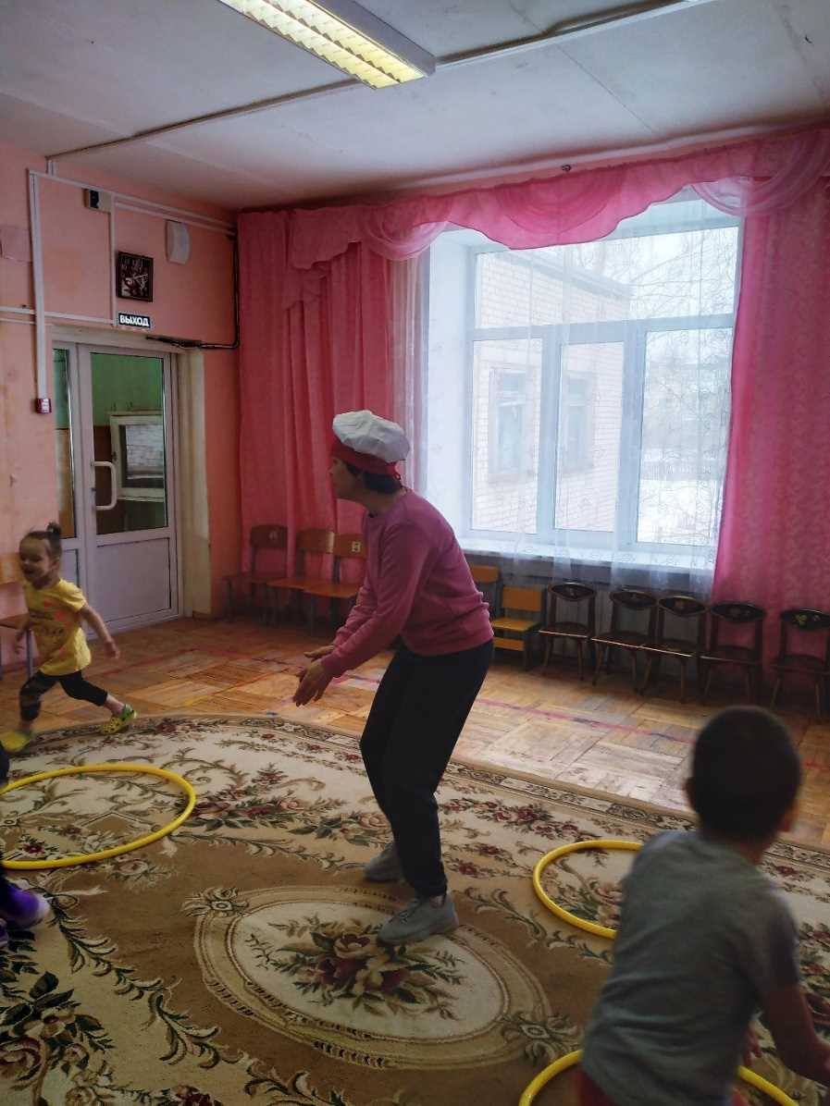
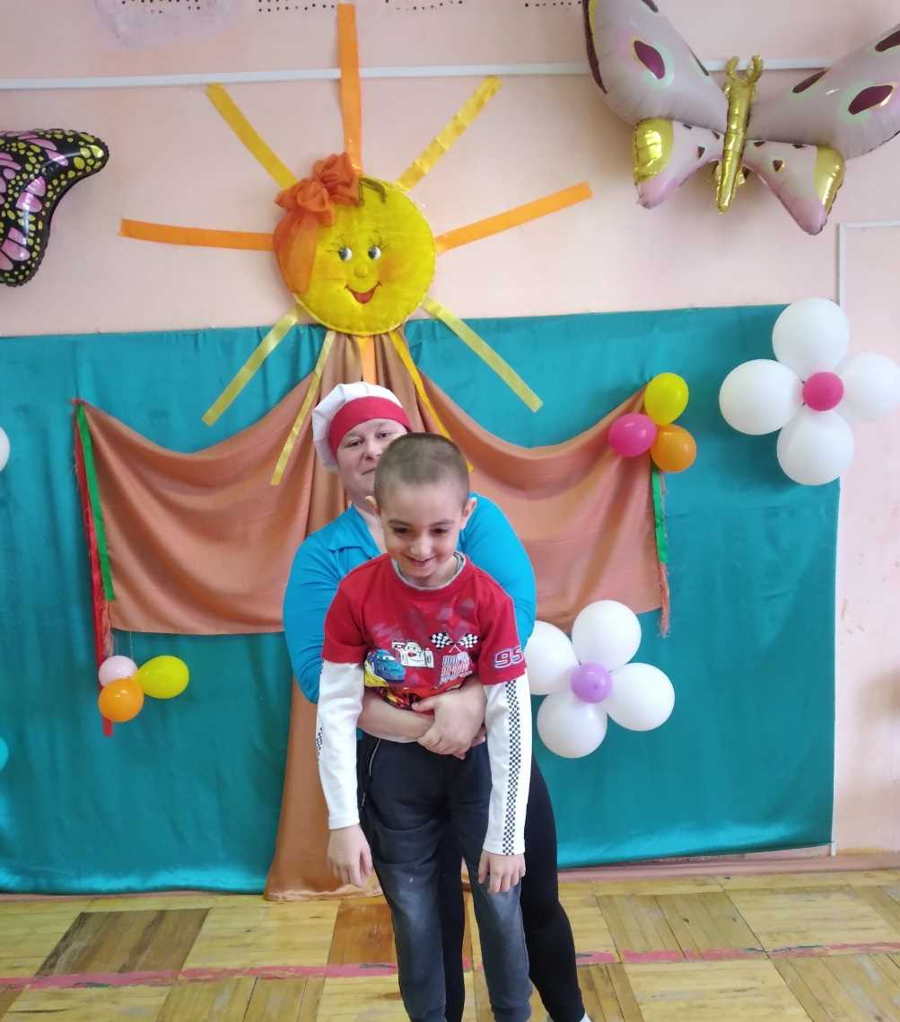
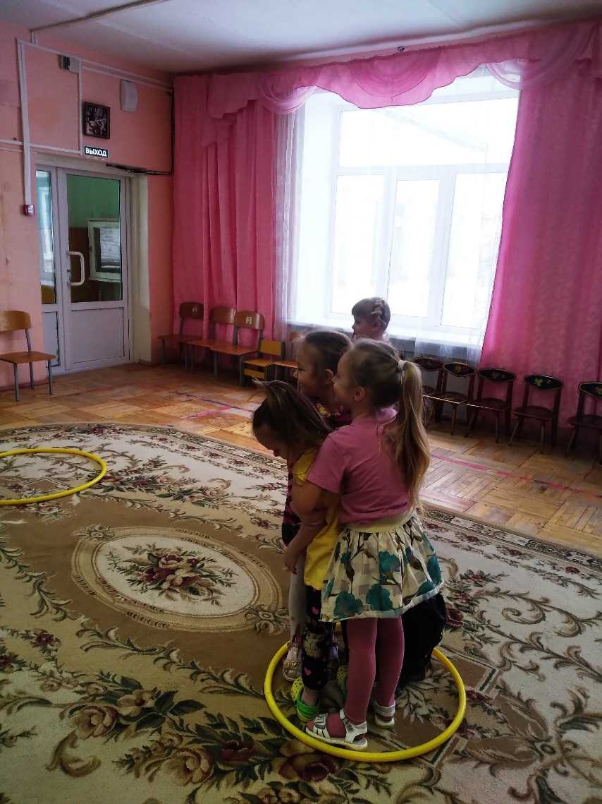
Спортивное мероприятие «Давайте поиграем»

Slide 7
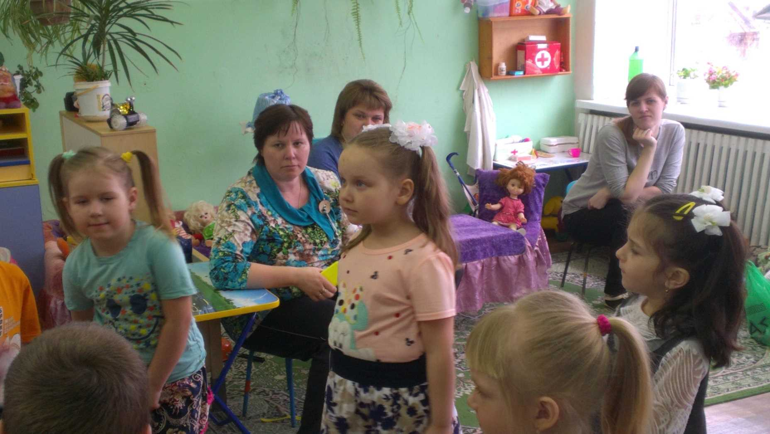
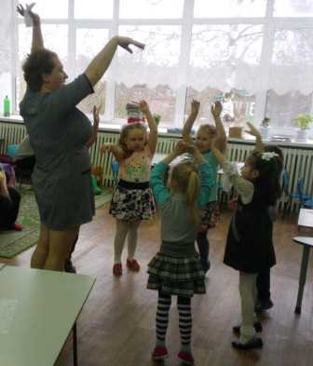
3. Открытые НОД для родителей и с участием родителей.

Slide 8
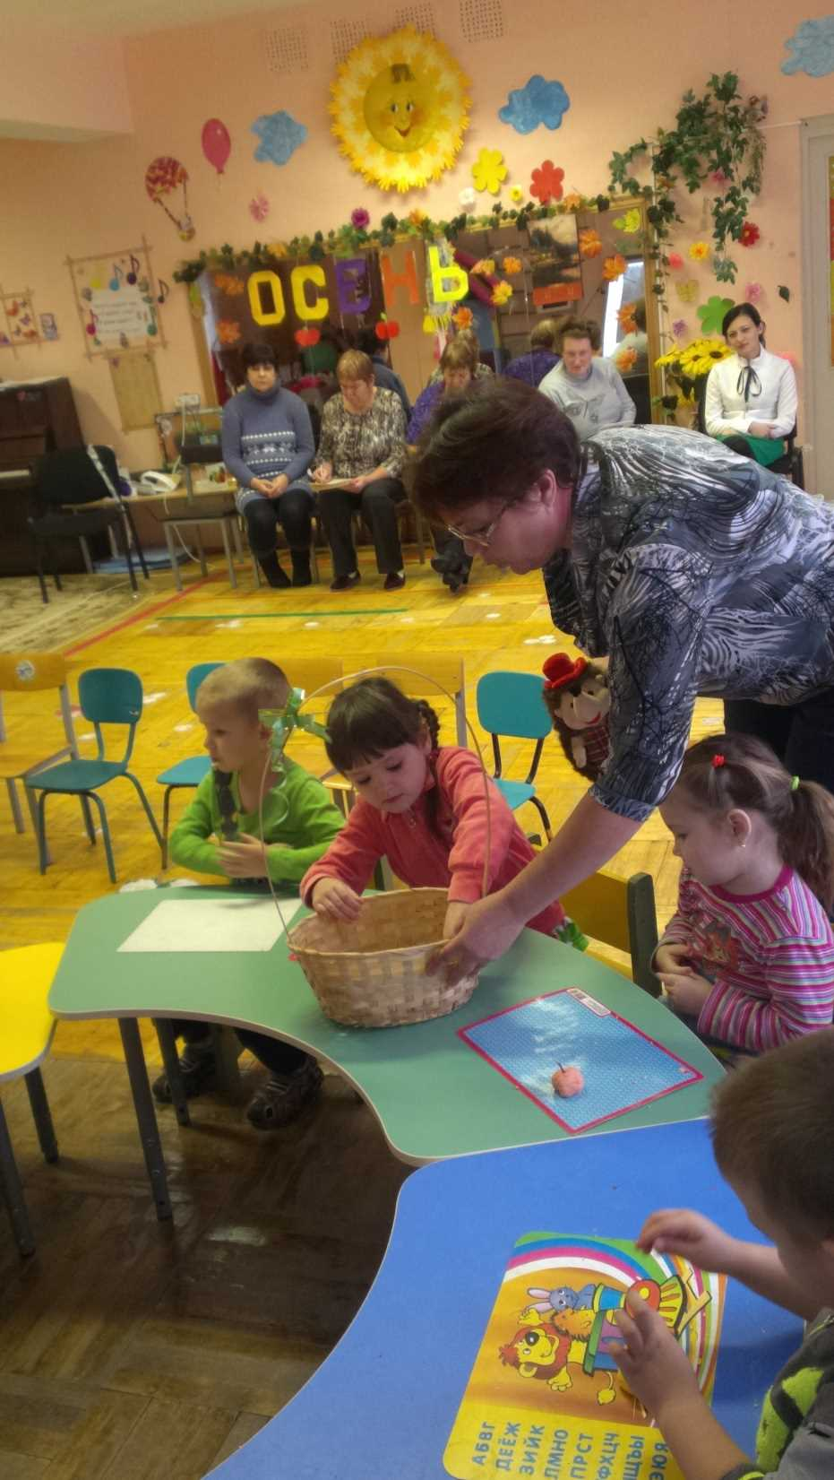
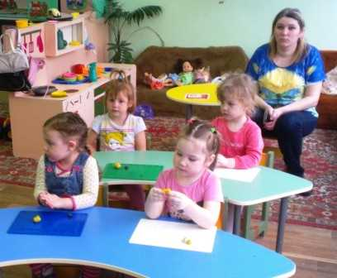
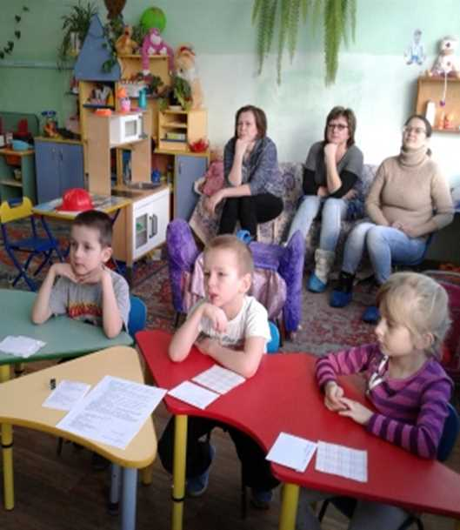

Slide 9
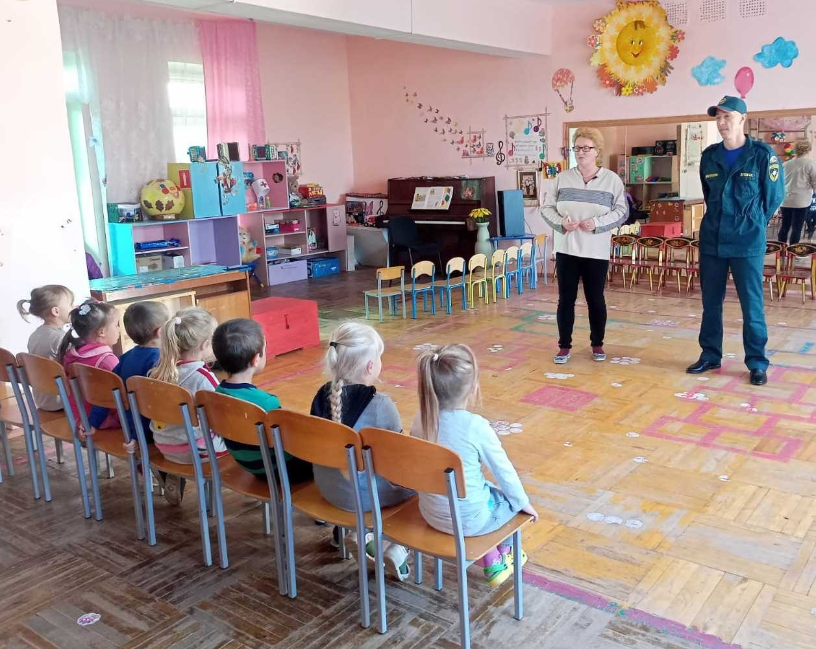
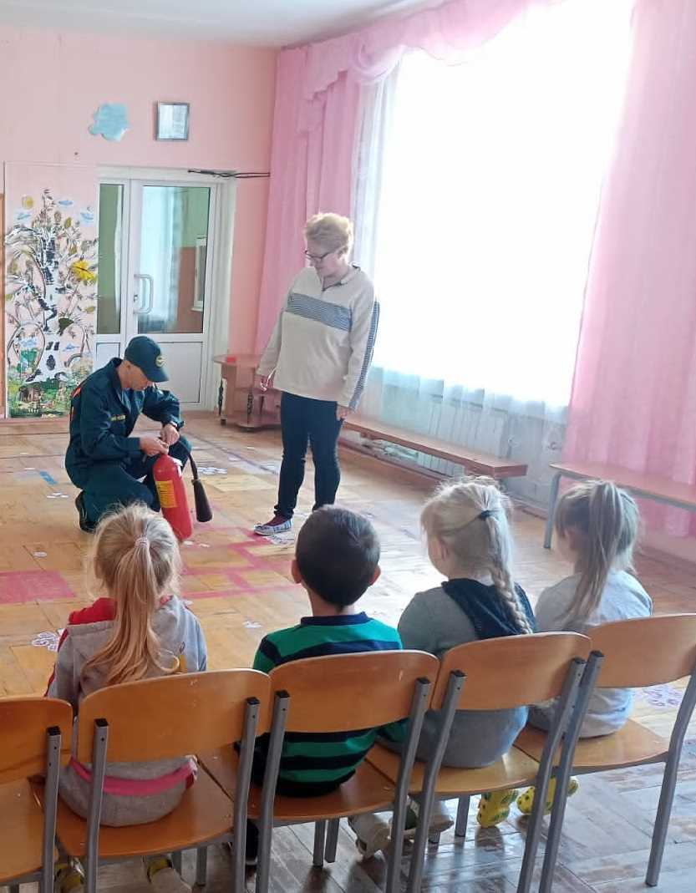
НОД с участием родителей старшая группа

Slide 10
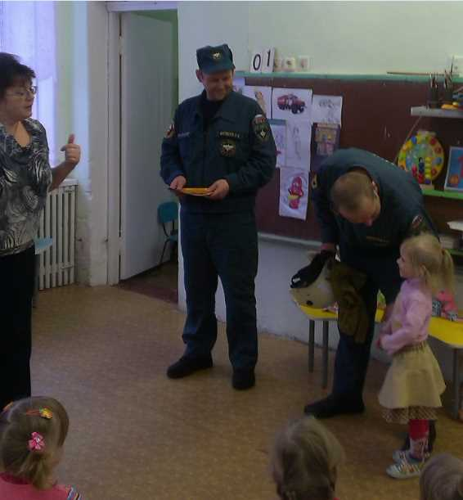
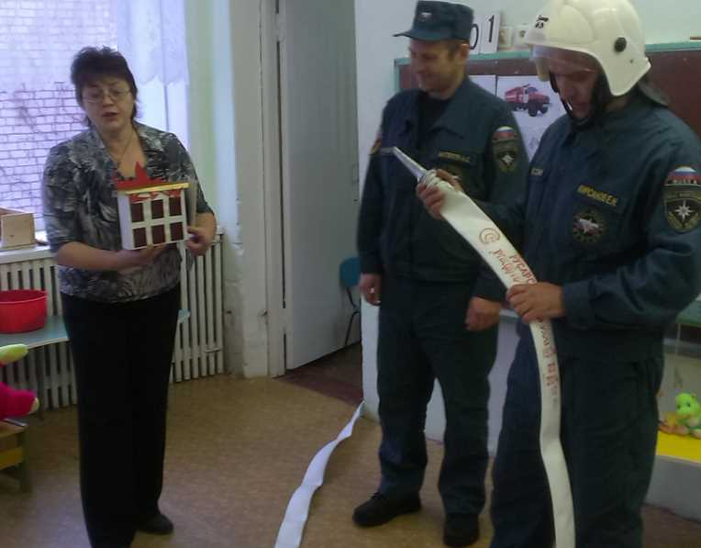
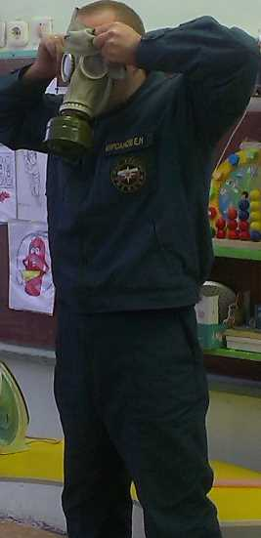
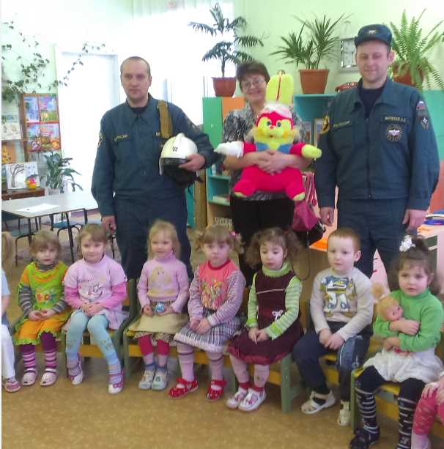
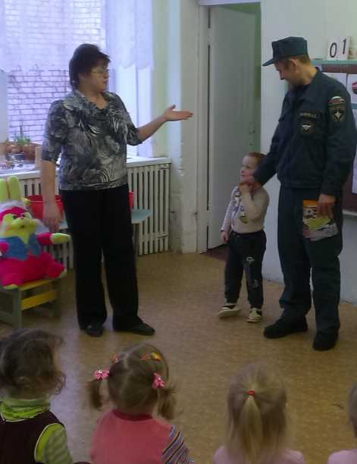
Вторая младшая, средняя группа

Slide 11
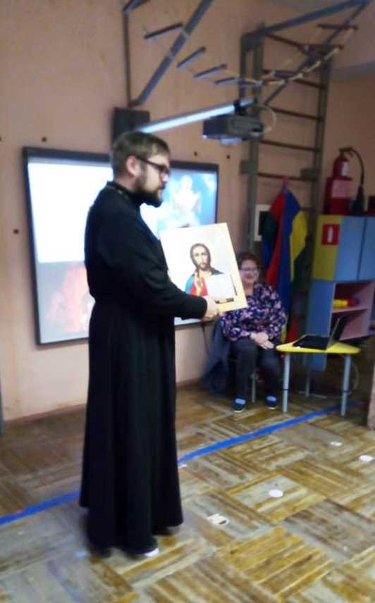
«Покров Пресвятой Богородицы»
Папа воспитанницы Настоятель храма Всемилостивого Спаса иерей Вадим Кленин

Slide 12
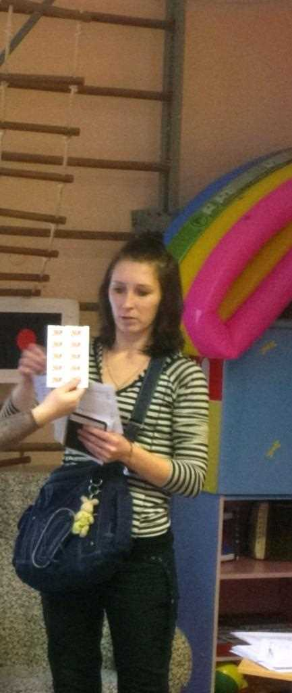
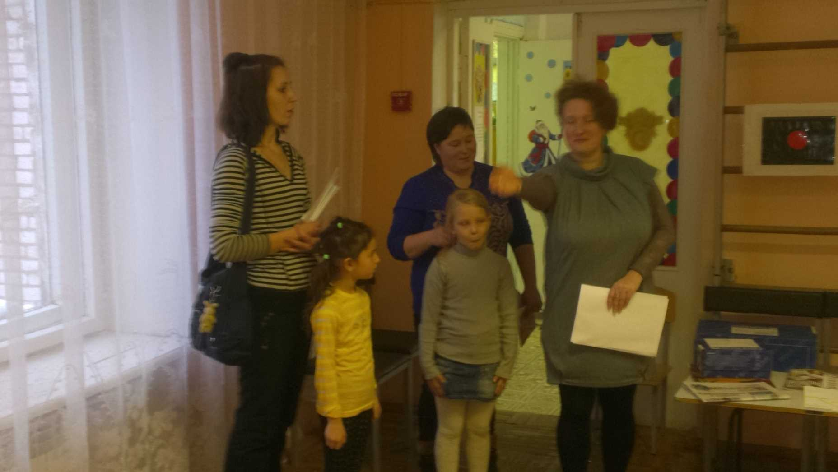
«Путешествие на почту»

Slide 13
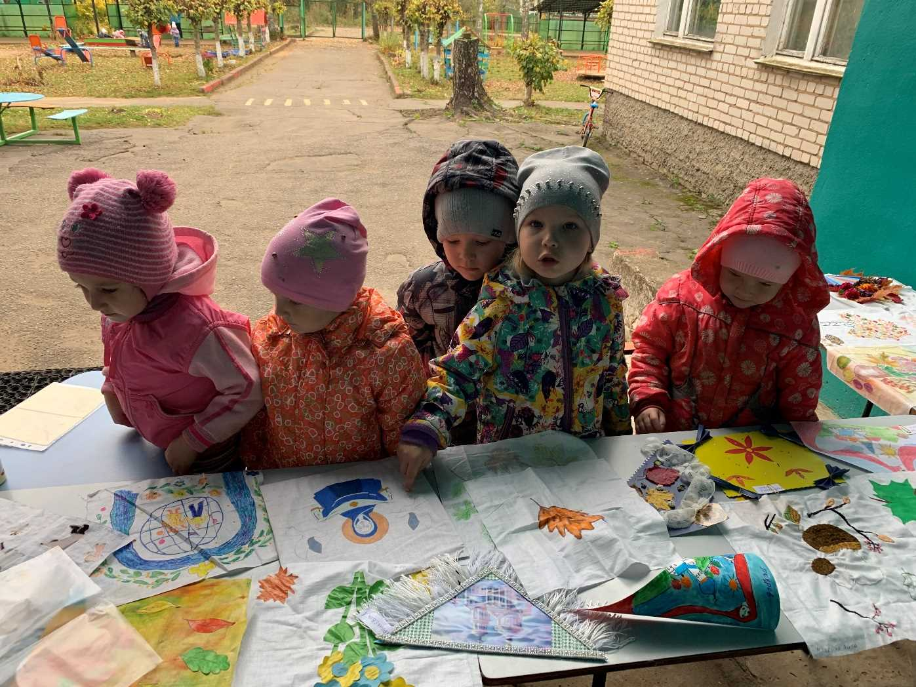
4. Конкурсы, выставки творческих работ
Конкурс «Платочек»

Slide 14
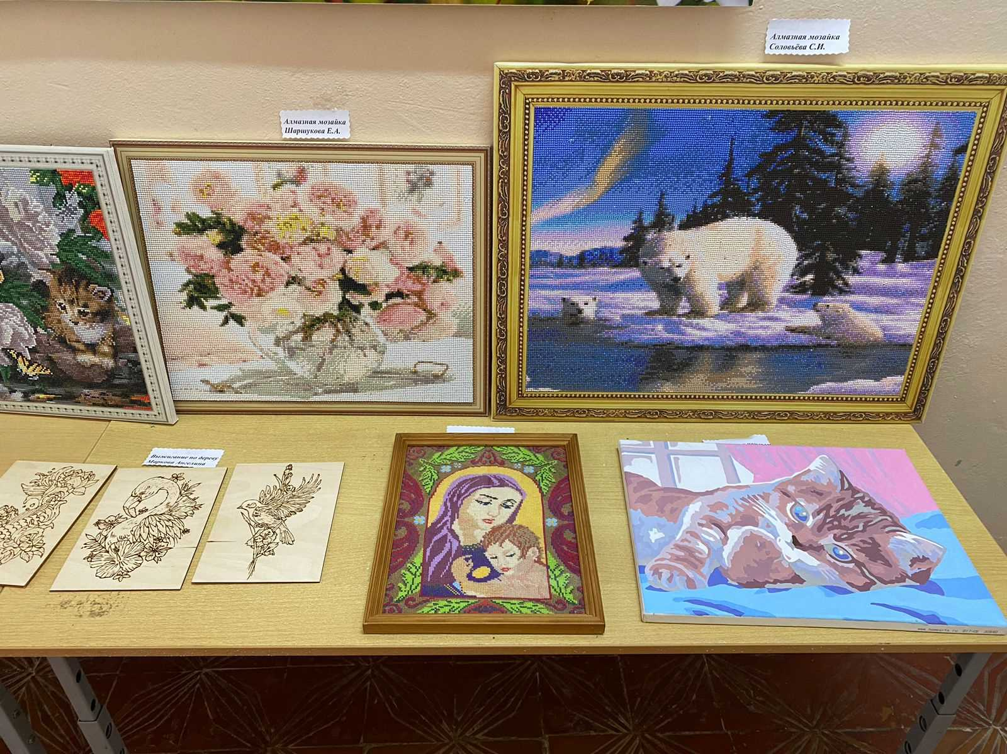
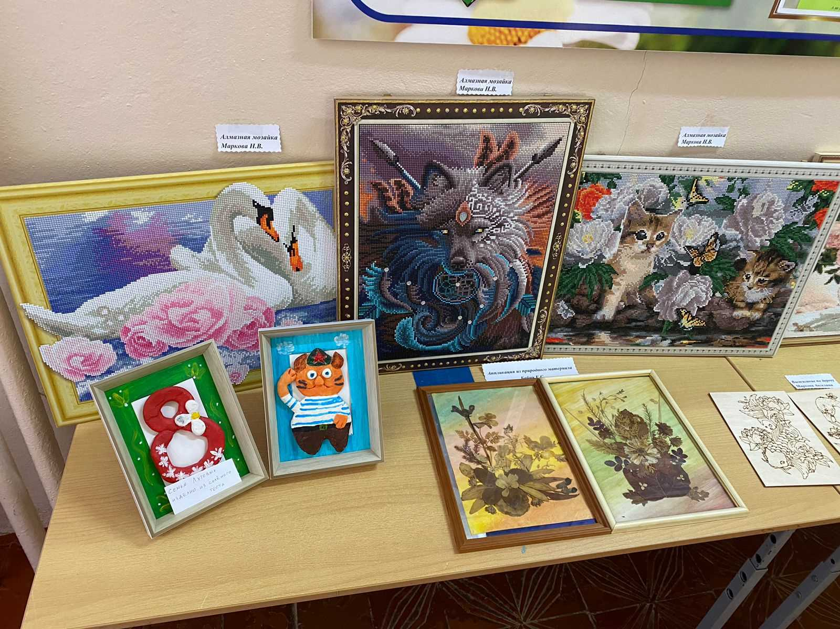
«Наши таланты»
(выставка творческих работ семей воспитанников)

Slide 15
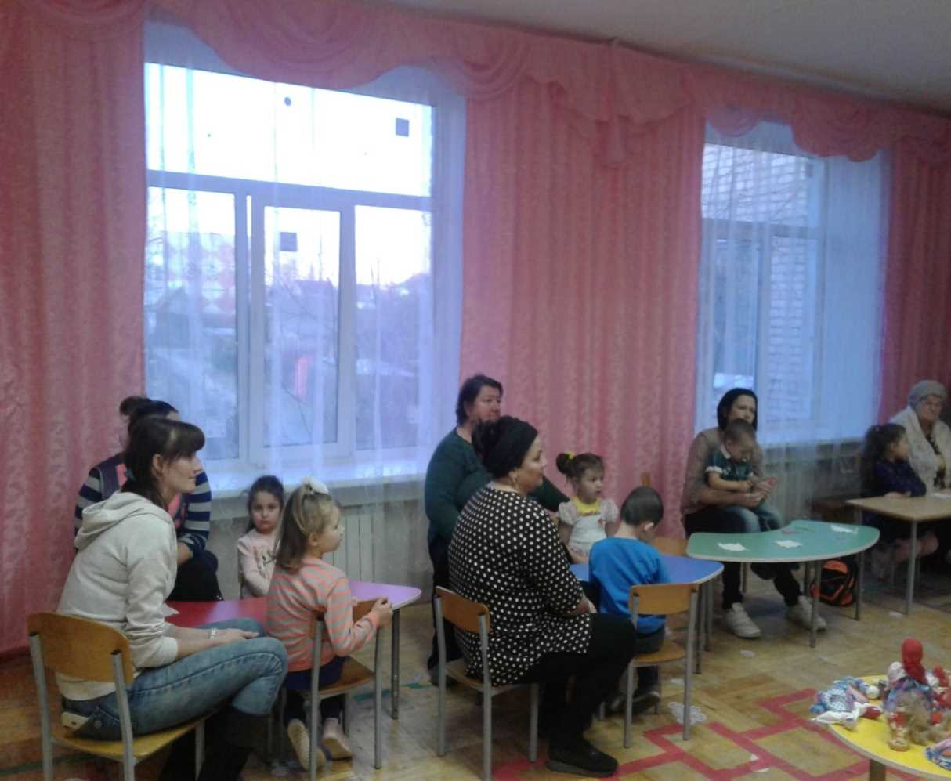
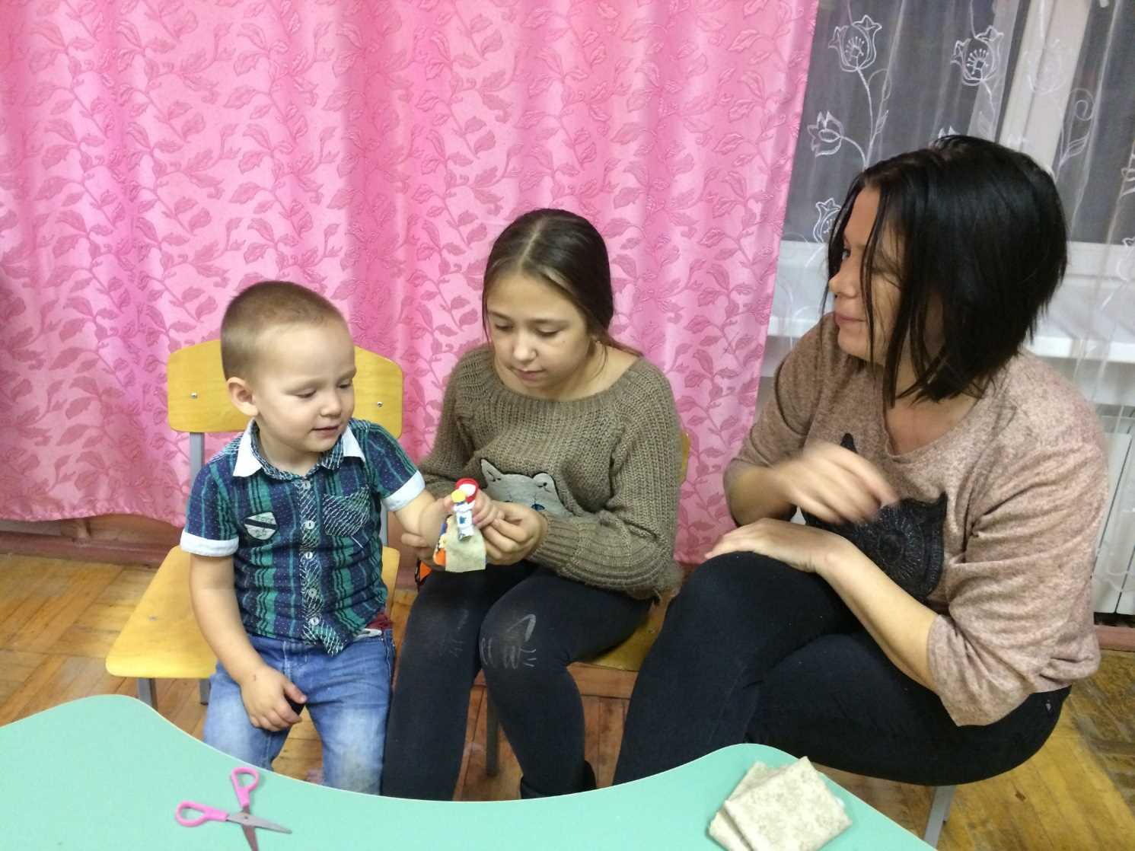
5. Мастер-классы для родителей
«Русская народная тряпичная кукла»

Slide 16
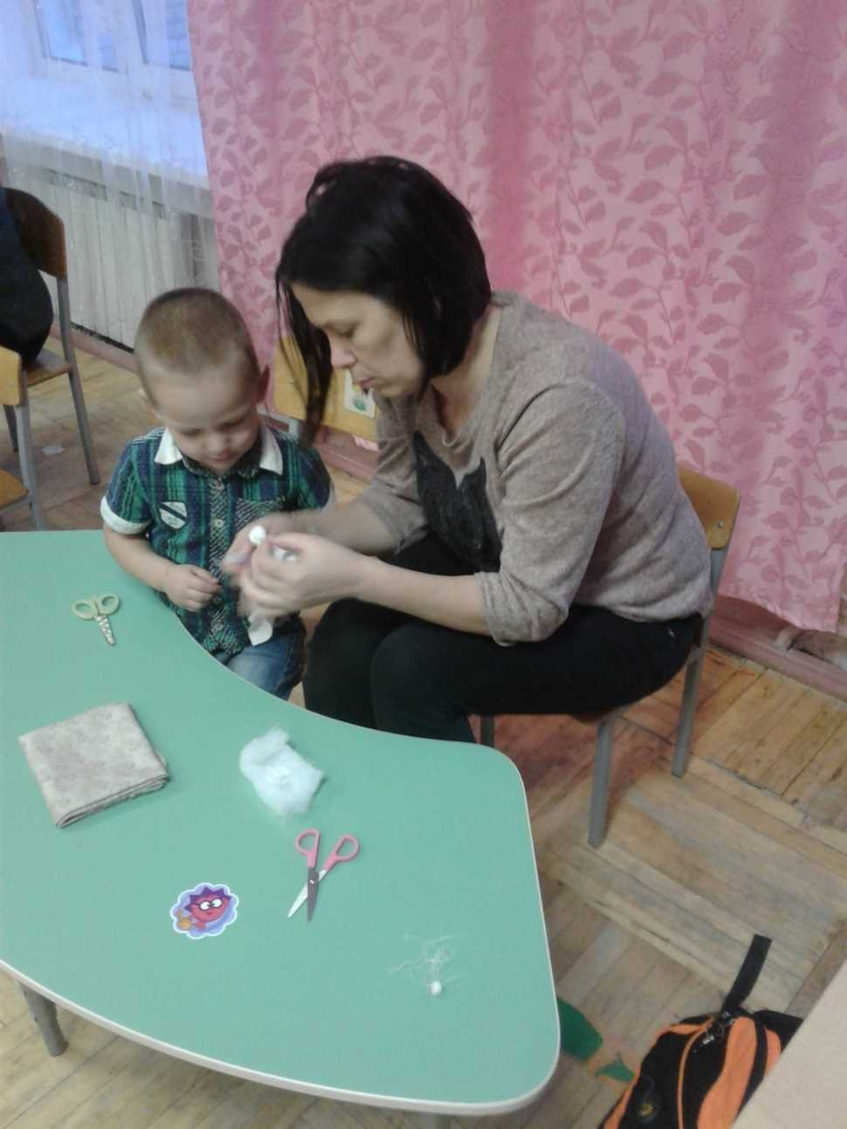

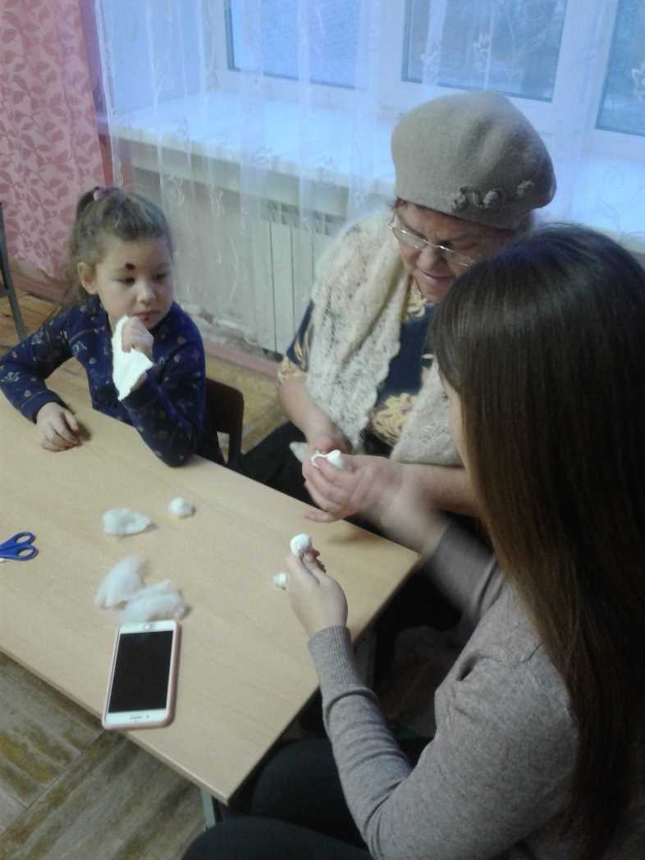

Slide 17
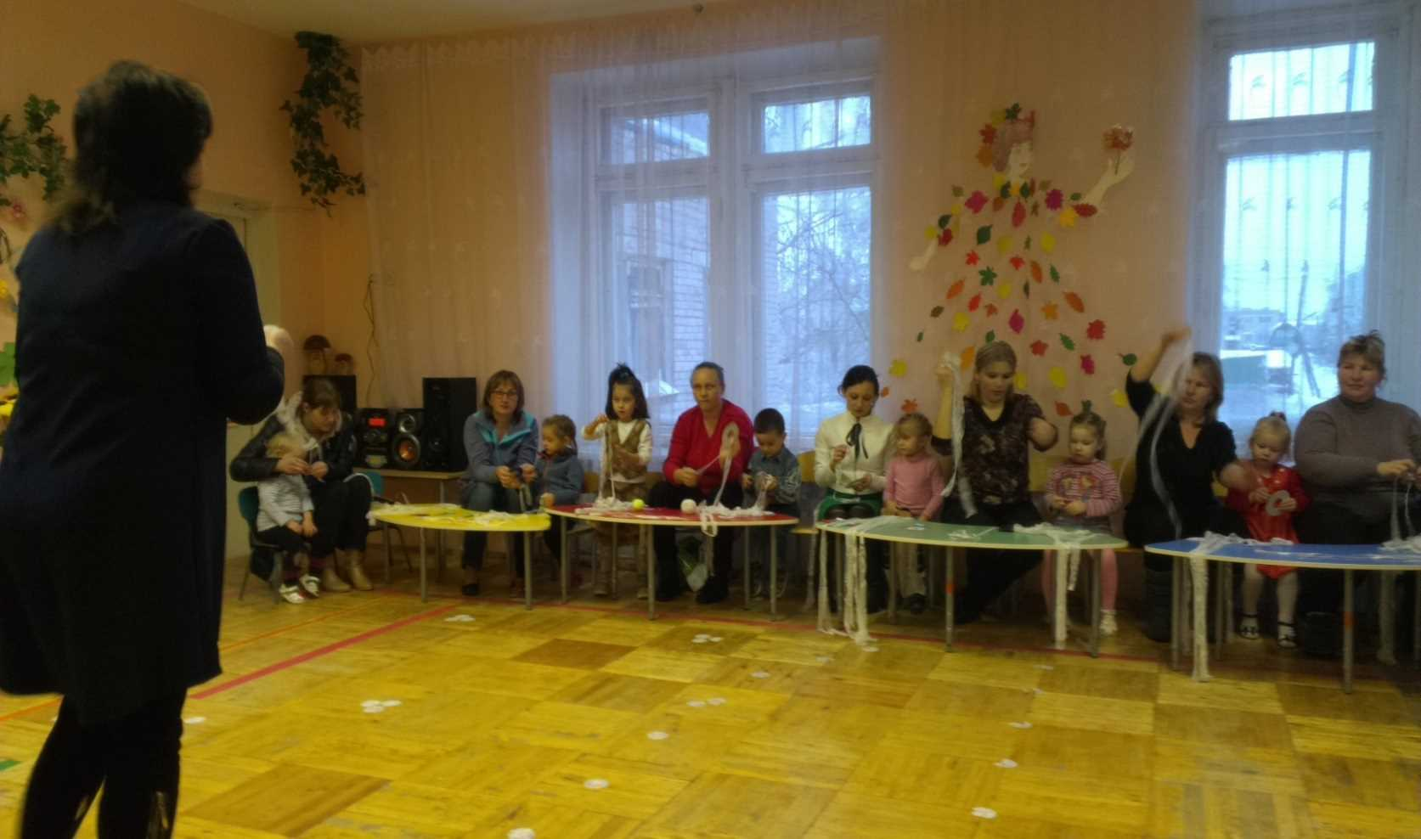
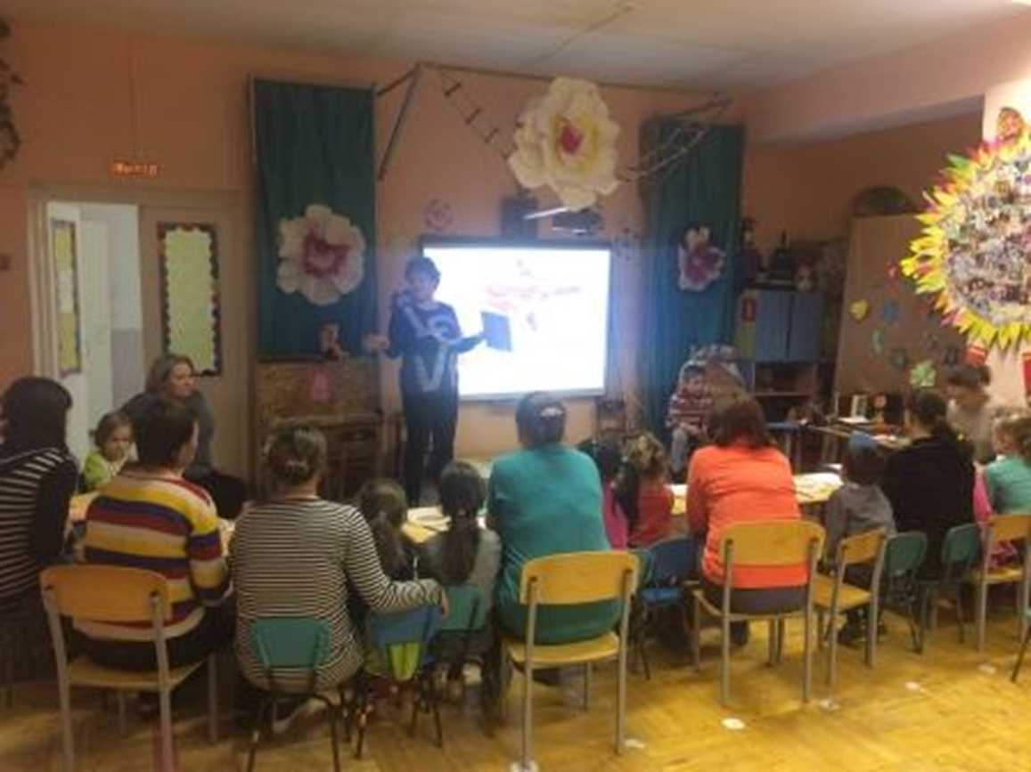

Slide 18
5.Экскурсии
«Все профессии нужны- все профессии важны»
Экскурсии на работу к родителям
- магазин,
почта,
парикмахерская
- пожарная часть.
Цель: знакомство с профессиями

Slide 19
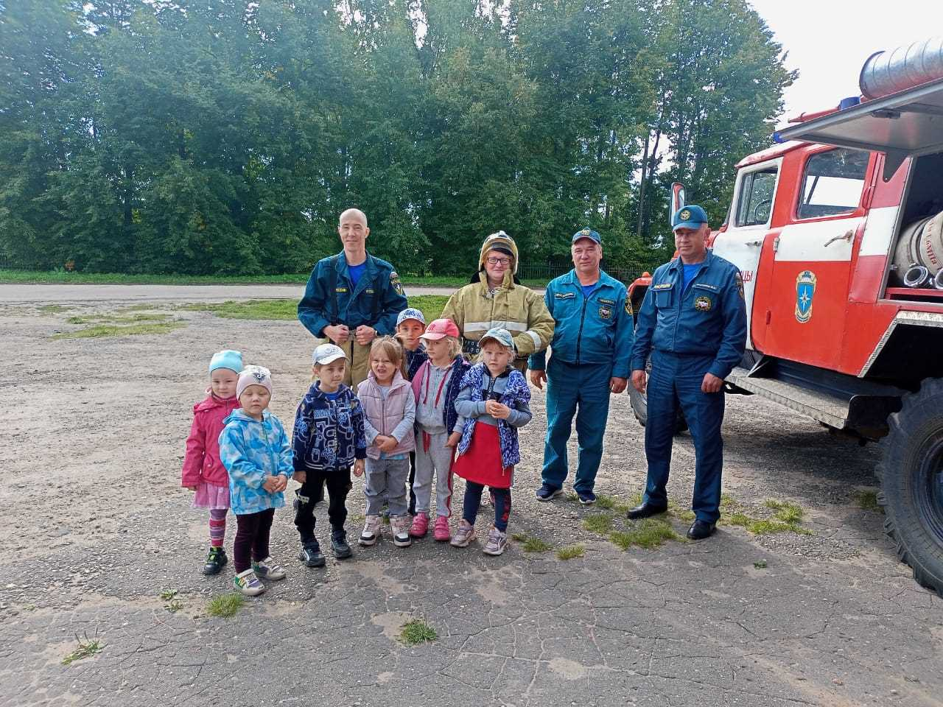
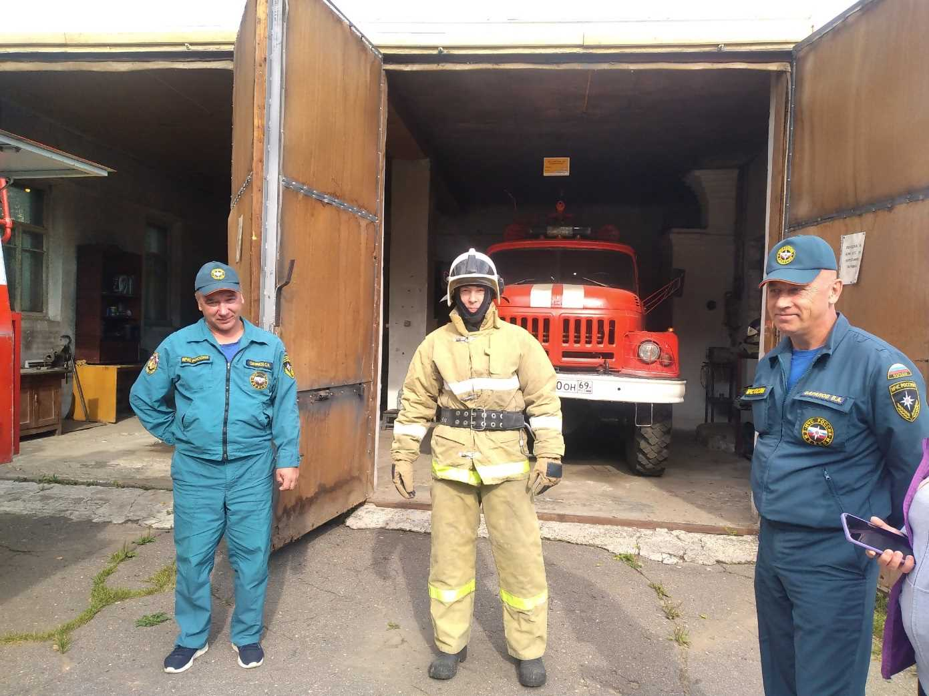
Родительская неделя сентябрь 2024
Экскурсия в пожарную часть

Slide 20
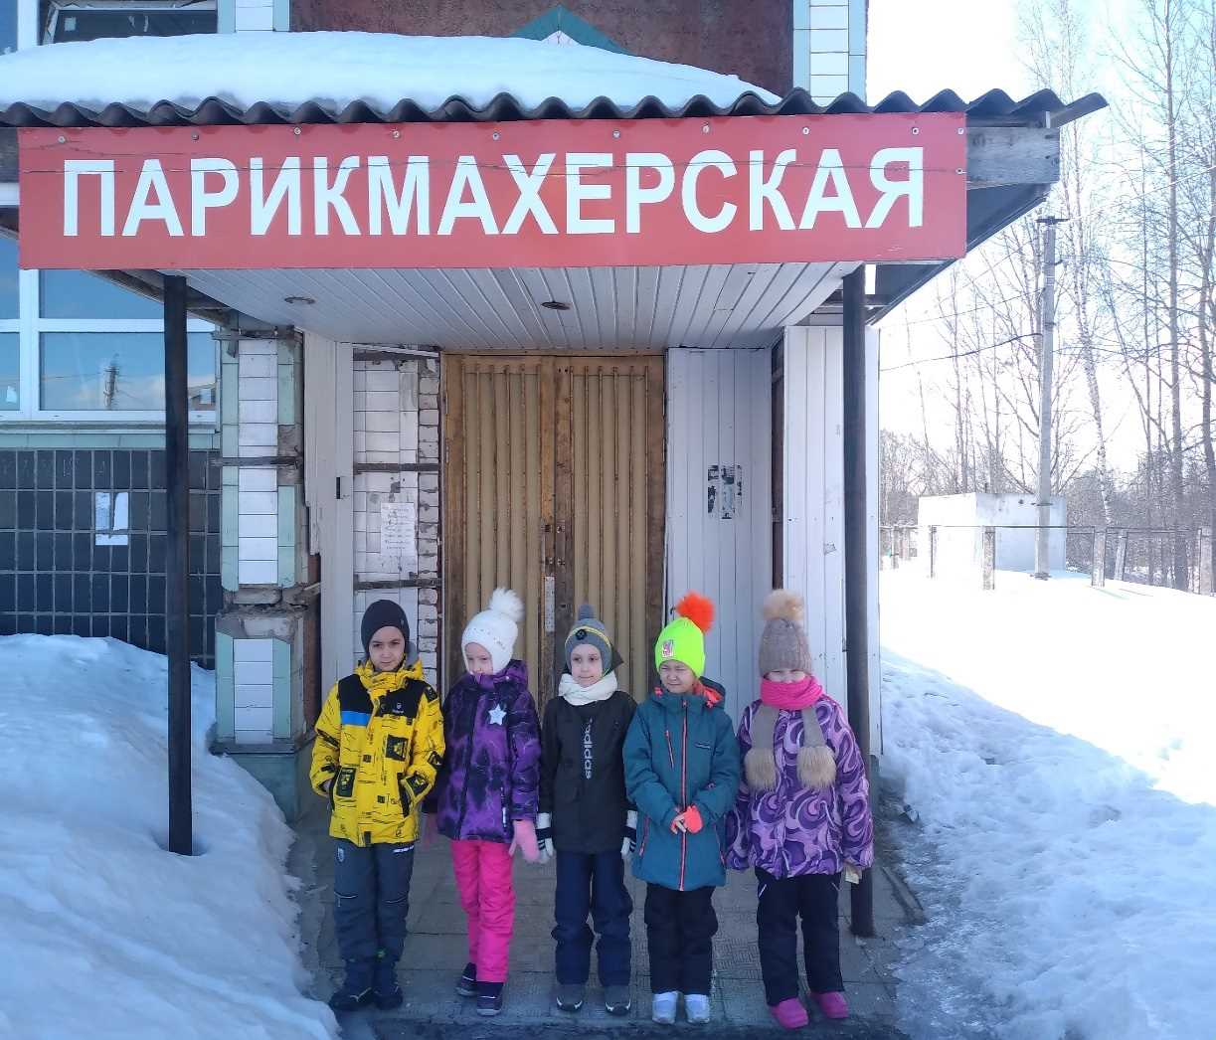
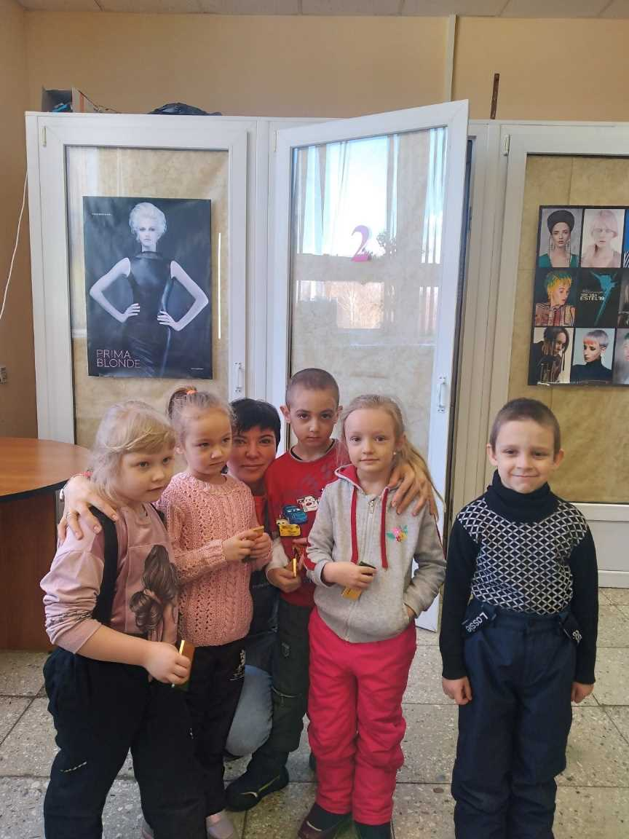
Родительская неделя март 2024
Экскурсия в парикмахерскую

Slide 21
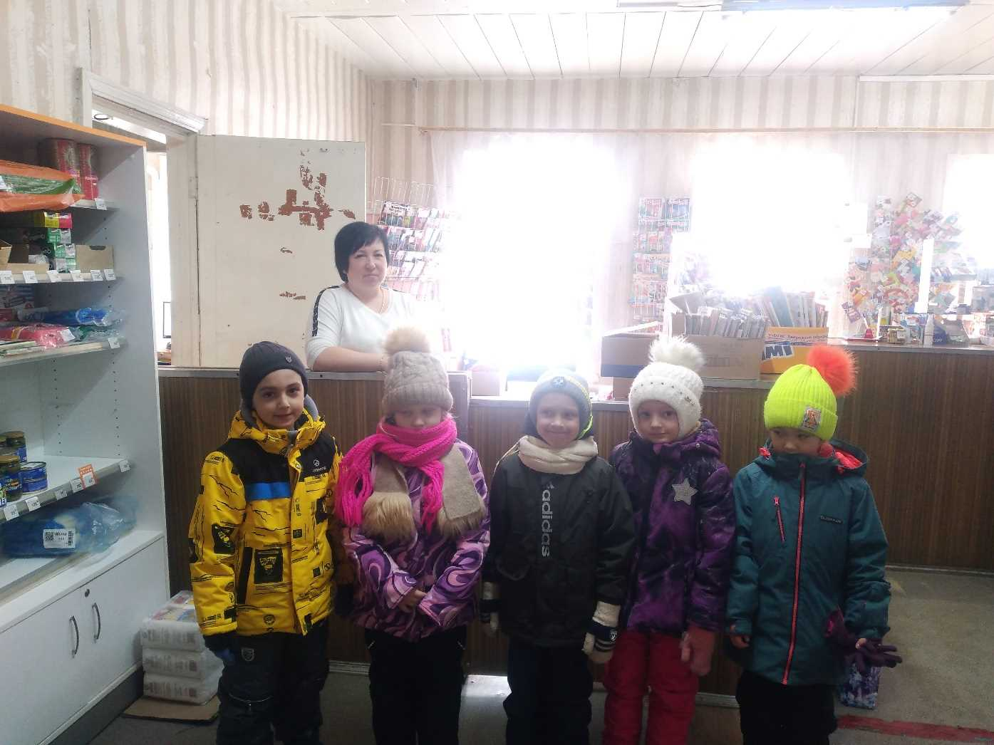
Родительская неделя март 2024
Экскурсия на почту

Slide 22
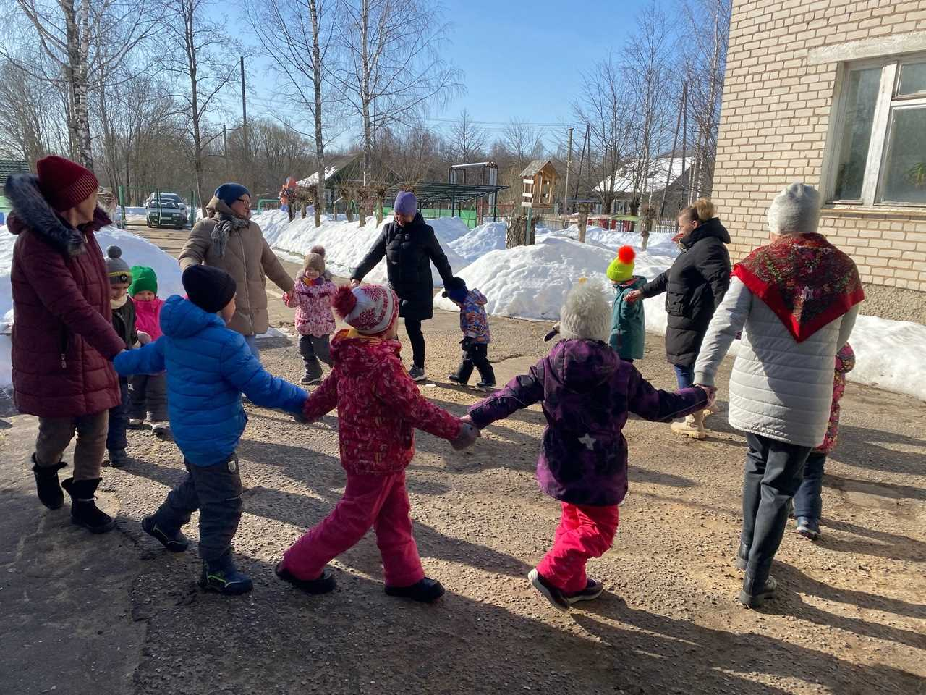
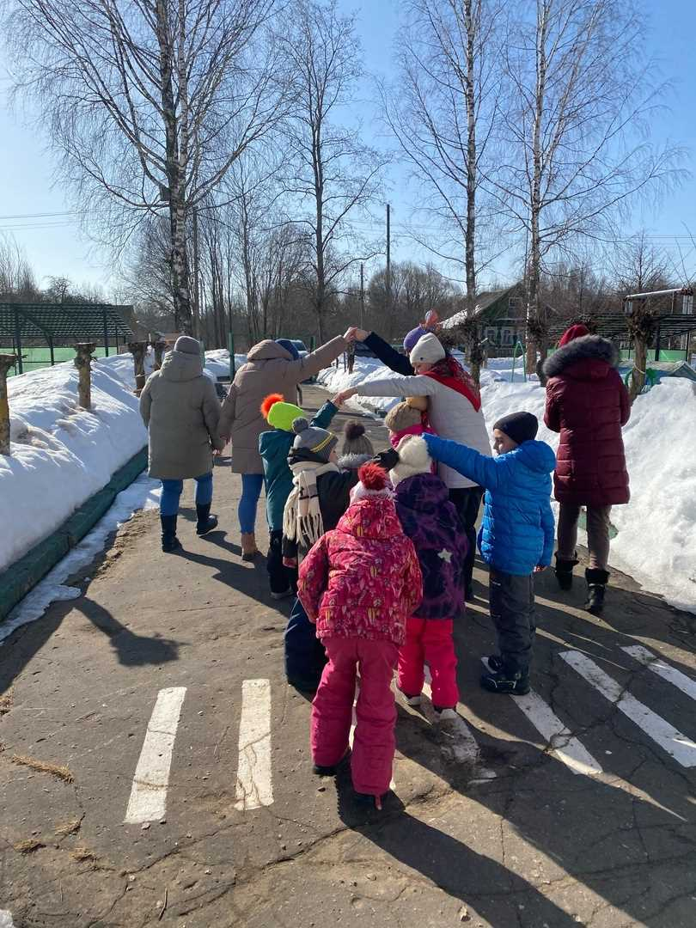
Родительская неделя март 2024
Мероприятие

Slide 23
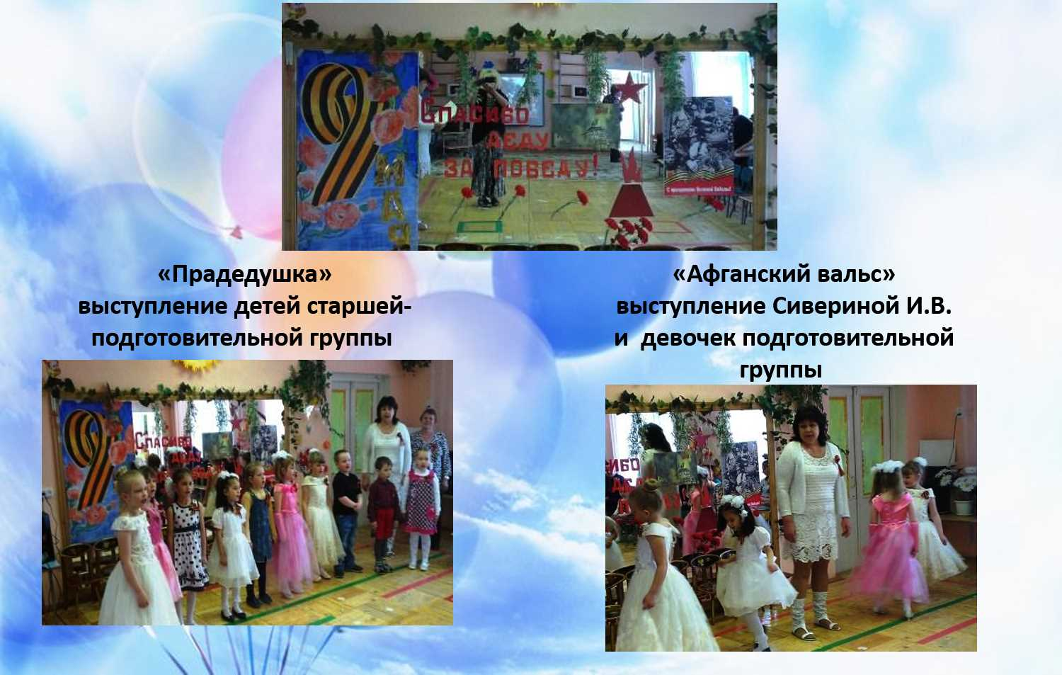
«Песни трех поколений» мероприятие приуроченное к Дню Победы

Slide 24
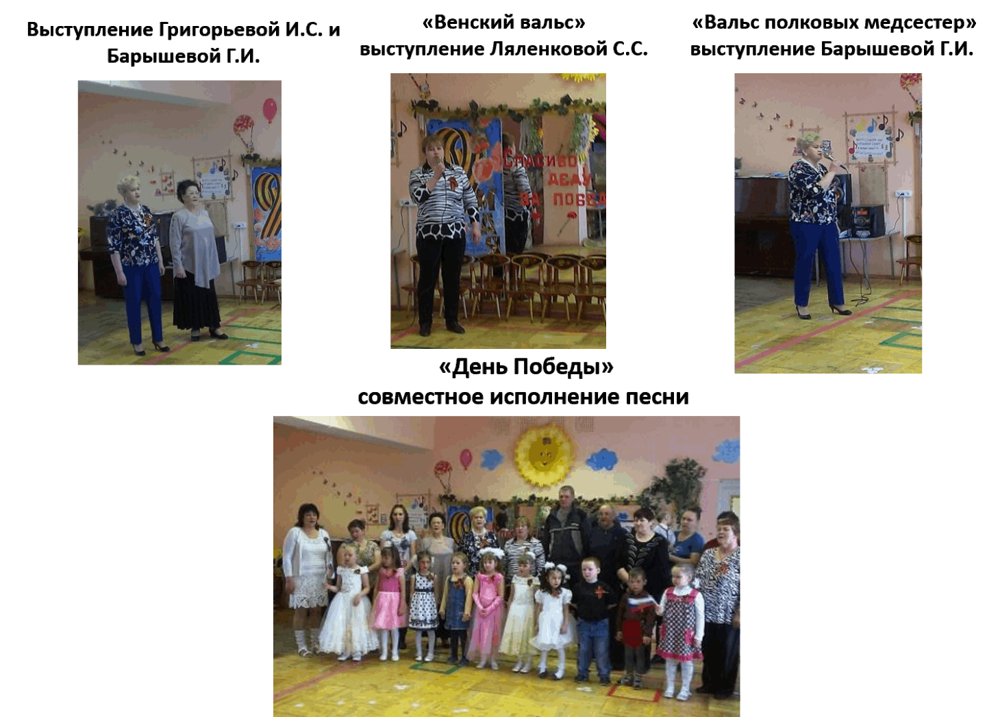

Slide 25
Спасибо за внимание

